Slide 1


UML基础
SRA G04 邵美芝 李晓菁 王心怡 曹未 豆欣童

Slide 2
UML基础
对象图
会议纪要
构件图
组员评分
包图
参考资料
UML2.0

Slide 3
1
对象图

Slide 4
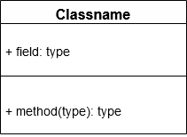
类图的概述
类是对一组具有相同属性、操作、关系和语义对象的操作，包括名称部分、属性部分操作部分，以及职责和约束部分
名称
名称是一个文本串，类的命名要求由字符、数字、
下划线组成的唯一的字符串，是不能省略的。
职责
职责位于操作部分下面的区域，可以用来说明类要做什么或说明另一个类的信息，可以是一个短语或句子。
属性
属性描述类再软件系统中代表队事物所具有的特征。
类可以有任何数量的属性也可以没有属性，但每个
属性都必修有一个名字。
约束
约束制定了该类所要满足的一个或多个规则，在UML中，约束是用{}的格式写在类的边上，指定个别属性的取值范围。
操作
操作是对类的对象所能做的事物的一个抽象。一个类可以有任意操作也可以没有操作，但每个操作都必须有一个名字。

Slide 5

对象图的概述
对象是一个单独的可确认的物体，可以是具体的也可以是抽象的。主要包括：
标识（名字）
标识将一个对象和另一个对象区分开来。
状态（属性）
包括对象的所有属性和这些属性的当前值。
行为
行为是一个对象根据它的状态改变和消息传送所采取的行动和所做出的反应。

Slide 6
对象图的概述
对象图描述的是参与交互过程的各个对象在交互的某一时刻的状态。主要包括：
对象名
格式为“对象名:类名”，如果包含类名必须有“:”，
另外为了区分类名，必须有下划线。
属性
由于对象是一个具体事物，通常其属性值已经确定，所以会在后面列出其值。

Slide 7
类图和对象图的区别
类图 | 对象图
类具有3个分栏：名称、属性和操作 在类的名称分栏中只有类名 | 对象只有两个分栏：名称和属性 对象的名称形式为“对象名：类名”，匿名对象的名称形式为“：类名”
类的属性分栏定义了所有属性的特征 类中列出了操作 | 对象则只定义了属性的当前值，以便用于测试用例或例子中 对象图中不包括操作，因为对于同属于同一个类的对象而言，其操作是相同的
对象图中不包括操作，因为对于同属于同一个类的对象而言，其操作是相同的 | 对象使用链连接、链拥有名称、角色，但是没有多重性。对象代表的是单独的实体，所有的链都是一对一的，因此不涉及到多重

Slide 8
2
构件图

Slide 9
构件图
构件图(Component diagram)是面向对象系统物理建模时使用的两种图之一。
构件图用于静态建模，是表示组件类型的组织及各种组件之间依赖关系的图。
构件图通过对组件间依赖关系的描述来估计对系统组件的修改可能给系统带来的影响。
构件图的组成元素包括组件(Component)、接口(Interface)和关系(Relationship)，还可以包括包(Package)和子系统(Subsystem)。

Slide 10




构件图
构件图有以下作用：
01
帮助客户理解最终的系统结构。
02
使开发工作有一个明确的目标。
03
帮助开发组的其他人员理解系统。
04
有利于复用软件组件。

Slide 11
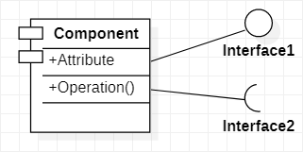
组件
组件(Component)的基本概念和图形表示
组件是系统中遵从一组接口且提供 实现的一个物理部件，通常指开发和运行时类的物理实现。
组件常用于对可分配的物理单元建模，组件包括程序源代码、子系统、动态链接库等。
右侧为UML中构件图标
每一个构件都必须有一个唯一的名称。
UML可以描述构件的属性、操作、请求接口(Required Interface)和服务接口(Provide Interface)等。

Slide 12
组件
组件的类型
UML2.0将以下三种组件统称为工件 (Artifact)。
实施组件(Deployment Component)
这类组件是构成一个可执行系统必要和充分的组件。例如动态链接库(DLL)、可执行程序(EXE)、ActiveX控件和JavaBean组件等。
01
执行组件
(Execution Component)
这类组件是作为一个正在执行的系统的结果而被创造的，例如由DLL实例化形成的COM+ 对象。
02
工作产品组件
(Work Product Component)
这类组件本质上是开发过程的产物，由源代码文件、数据文件等用来创造实施组件的事物构成。这些组件并不直接地参加可执行系统，而是开发中的工作产品，用于产生可执行系统。
03

Slide 13
组件
组件与类的异同
组件与类在很多方面相同：
两者都有名称；
都可以实现一组接口；
都可以参与依赖、泛化和关联关系；
都可以被嵌套；
都可以有实例；
都可以参与交互。
组件与类的不同：
类表示逻辑抽象，而组件表示存在于计算机中的物理抽象。
组件表示的是物理模块而不是逻辑模块，于类处于不同的抽象级别。
类可以直接拥有属性和操作；而一般情况下组件仅拥有只能通过其他接口访问的操作。

Slide 14

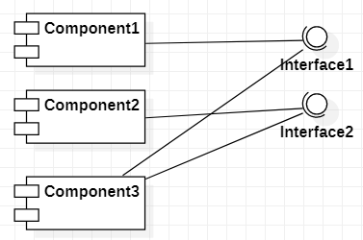

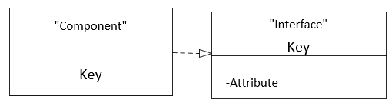



接口
接口(Interface)是一组用于描述类或组件的一个服务的操作，它是一个被命名的操作的集合。每个接口都有一个唯一的名称。
组件的接口可以分为：
导出接口(Export Interface)
即为其他组件提供服务的接口，一个组件可以有多个导出接口。
导入接口(Import Interface)
在组件中所用到的其他组件所提供的接口，称为导入接口 ，一个组件可以使用多个导入接口。
组件和组件的接口有两种表示方法
矩形接口及实现
圆圈接口的实现和依赖关系

Slide 15
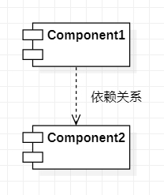
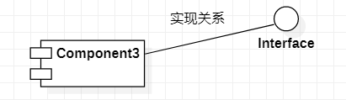
关系
构件图中使用最多的是依赖和实现关系(Relationship)。
依赖关系
依赖关系是指组件依赖外部提供的服务（由组件到接口）。
构件图中的依赖关系使用虚线箭头表示，如右图。
实现关系
实现关系是指组件向外提供的服务。实现关系使用实线表示，如下图所示。实现关系多用于组件和接口之间。组件可以实现接口。

Slide 16
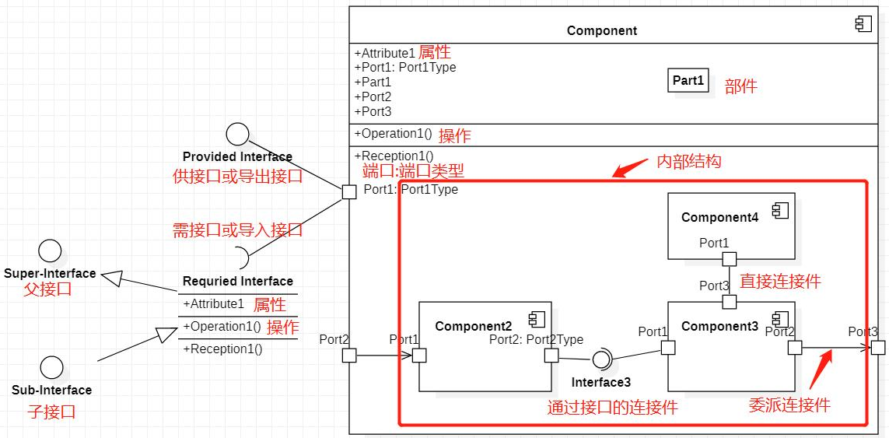
组件
组件的详细介绍[2]
接口(interface)是一组操作的集合，它指明了由类或构件所提供的服务。
端口(port)是被封装的构件的构件的特定窗口，遵循指定接口的构件通过它来收发消息。
部件(part)是对角色的描述，该角色组成构件的局部实现。
连接件(connector)是在构件语境中两个部件或者端口之间的通信关系。
内部结构(internal structure)是靠特定方式连接起来的一组部件来表示的构件实现。内部部件可以是一些构件的实例，它们静态地连接在一起，通过端口提供必要的行为。

Slide 17
使用构件图对系统建模及应用
构件图建模及绘图步骤
使用构件图建模可按照下列步骤进行：
1
对系统中的组件建模；
2
定义相关组件提供的接口；
3
对它们间的关系建模；
4
对建模的结构进行精化和细化。

Slide 18
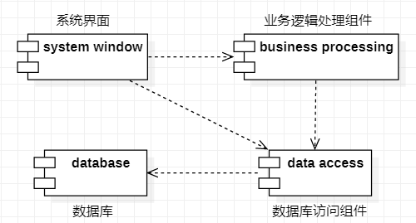
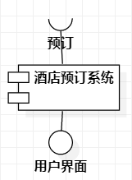
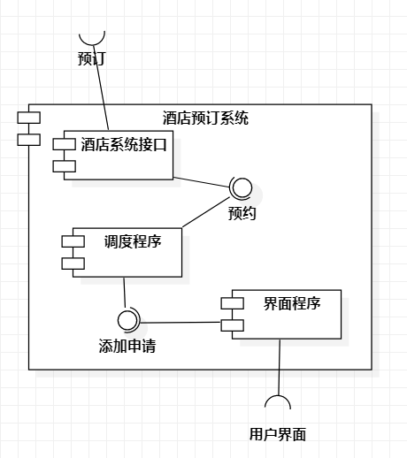
使用构件图对系统建模及应用
对系统中的组件建模：
一个系统由系统界面、业务逻辑处理组件、数据库访问组件和数据库组成，则该系统构件如图。
定义相关组件提供的接口：
如：将一个“在线酒店预订子系统”作为一个构件，它需要提供用户界面并且还需调用酒店系统，完成预订工作。
对组件及接口间的关系建模并精化和细化：
如：对于“在线酒店预订系统”，需要有一个子组件来实现用户界面，一个子组件来完成酒店系统的链接和预订，还有一个子组件负责将用户的需求与酒店的攻击进行匹配。

Slide 19
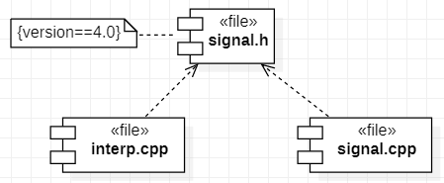
使用构件图对系统建模及应用
构件图的几种使用方式
1
对源代码建模
当前大多数面向对象编程语言使用集成化开发环境来分割代码，并将源代码存储到文件中。可以使用构件图来为执行文件的配置建模，并设置配置管理系统。
对源代码建模遵循的策略：
识别相关源代码文件的集合，并把它们建模为组件。
对于较大的系统，利用包（文件夹）对其进行分组。
通过约束来表示源代码的版本号、作者和最后修改日期等信息，利用工具管理这个标记值。
用依赖关系来表示这些文件间编译的依赖关系，箭头指向为谁依赖谁。利用工具帮助产生并管理这些关系。
如右图：signal.h是一个头文件，用约束表示该文件的版本。interp.cpp和signal.cpp都对signal.h有编译依赖关系。当signal.h改变时需要对inter.cpp和signal.cpp进行重新编译。

Slide 20

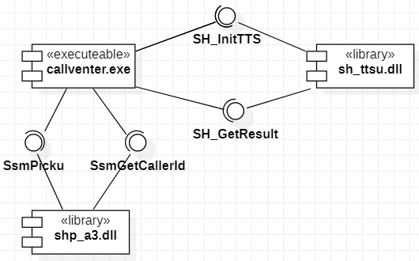
使用构件图对系统建模及应用
构件图的几种使用方式
2
对可执行体的发布建模：
软件的发布是交付给内部或外部用户的相对完整而且一致的组件系列，发布注重交付一个运行系统所必须的部分。当用构件图对发布建模时，其实是在对构成软件的物理部分（即部署组件）所做的决策进行可视化、详述和文档化。
对可执行程序的结构建模所遵循的策略：
识别想建模的构件集合；
考虑集合中各构件的不同类型；
对这个集合中的每个构件，分析它们之间的关系。
如右图，体现了callcenter.exe对sh_ttsu.dll和shp_a3.dll这两个库的依赖。

Slide 21
使用构件图对系统建模及应用
构件图的几种使用方式
3
对物理数据库建模：
物理数据库对应内模式，又称存储模式，描述数据在存储介质上的物理配置与组织，是存放数据的实体，也是系统程序员才能看到的数据库[1]。可以用构件图表示数据的物理配置与组织。
4
对可适应的系统建模：
一些系统是较为动态的，这些系统包括一下为了负载均衡和故障恢复而进行迁移的可移动的代理或组件。可以将构件图与行为建模的UML的一些图结合起来表示这类系统。

Slide 22
3
包图

Slide 23


包图
包图概述
包是一种把元素组织到一起的通用机制，包可以嵌套于其他包中。
包图用于描述包与包之间的关系，包的图标是一个带标签的文件夹，如图9.1所示。包图描绘模型元素在包内的组织和依赖关系，包括包的导入和包的扩展。它们还提供相应命名空间的可视化。
图9.1 包的图标
包是一个命名空间，也是一个元素，可以包含在其他命名空间中。包可以拥有其他包或与其他包合并，它的元素可以导入包命名空间中。除了要在项目浏览器中使用包来组织项目的内容外，还可以拖动包到图中（大多数图类型、标准和扩展）以描述结构或关系，包括包的导入或合并。

Slide 24
包图
包之间的关系
1、引入关系
一个包中的类可以被另一个指定包（以及嵌套于其中的那些包）中的类引用。
引入关系是依赖关系的一种，需要在依赖线上增加一个<<import>>衍型，包之间一般依赖关系都属于引入关系。
图9.2 包的引入关系

Slide 25
包图
包之间的关系
2、泛化关系
表示一个包继承了另一个包的全部内容，同时又补充自己增加的内容。
图9.3 包的泛化关系

Slide 26
包图
包之间的关系
3、嵌套关系
一个包中可以包含若干个子包，构成了包的嵌套层次结构。
图9.3 包的嵌套关系

Slide 27
包图
包图的建模技术及应用
1、包图建模技巧
（1）两种组包方式：
根据系统分层架构组包（推荐使用）；
根据系统业务功能模块组包。
（2）参照类之间的关系确定包之间的关系；
（3）减少包的嵌套层次，一般不超过三层；
（4）每个包的子包控制在7±2个；
（5）如果几个包有若干相同组成部分，可优先考虑将它们合并；
（6）可通过包图来体现系统的分层架构。

Slide 28
包图
包图的建模技术及应用
2、举例
基于B/S的OA系统的包图如右图所示。

Slide 29
4
UML2.0

Slide 30
UML2.0
UML2.0
UML2.0相对于UML1.0Z主要新增了四个建模图，分别是包图、组织结构图、定时图和交互概览图。主要作为原有的9种图的扩展内容。实际应用中除了包图，其他三种图的应用较少，但是在一些特殊环境下它们有着重要的作用，下面将展示这三种建模图的基本情况。

Slide 31
组合结构图
组合结构图概述
组合结构图将每一个类放在一个整体中，从类的内部结构来审视一个类。组合结构图可用于表示一个类的内部结构。
组合结构图反应类、接口或组件来描述功能内部的合作。组合结构图和类图类似，是它们的模型的特定使用。类图建模类的静态结构，包括它们的属性和行为。
组合结构图中，类是作为部件或运行时执行特定角色的实例而被访问的。如果需要类的多个实例来填充角色，这些部件可以有多重性。
在组合结构中，所有连接部件提供所需的接口是通过部件的端口来维持的。这确保广泛灵活性和复杂性建模。若要优先建模，应考虑使用协作建模以表示可重用模式来响应设计问题。

Slide 32
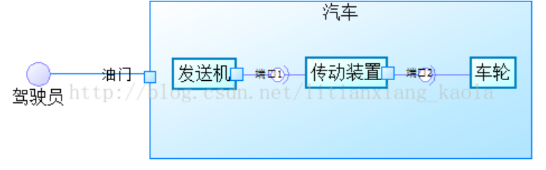
组合结构图
基本元素：
部件：表示被描述事物所拥有的内部成分。
连接件：表示部件之间的关系。
端口：表示部件和外部环境之间的交互点。
组合结构图实例-->

Slide 33
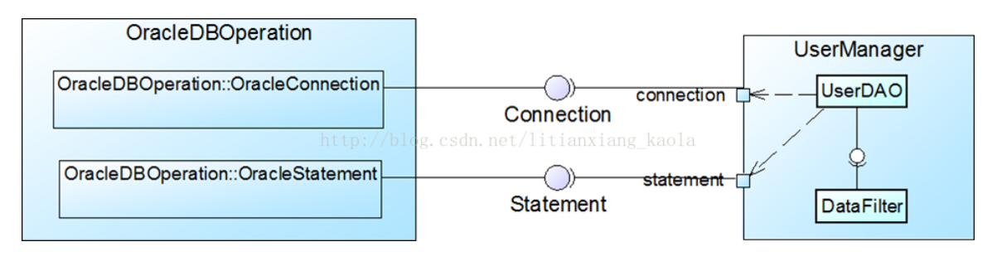
组合结构图
建模技巧：
1、组合结构图所能表达的信息，使用组合或者聚合也能够表示，只是一种新的表达方式。
2、组合结构图可以表示一个类的内部成员对象之间的相互关系，是对传统类图的补充。
3、组合结构图适用于表示含有内部类与外部接口之间的相互关系。
示例：

Slide 34
问题
问答：组合结构图的基本元素是？
部件、连接件和端口

Slide 35
问题
单选：下面关于组合结构图的相关说法错误的是
A、在组合结构中，所有链接部件提供所需的接口是通过部件的连接件来维持的。
B、组合结构图反应类、接口或组件来描述功能内部的合作。
C、组合结构图所能表达的信息，使用组合或者聚合也能够表示。
D、组合结构图适用于表示含有内部类与外部接口之间的相互关系。

Slide 36
定时图^{[1]}
定时图概述
定时图采用一种带数字刻度的时间轴来精确地描述消息的顺序，而不是像顺序图那样只是指定消息的相对顺序，而且它还允许可视化地表示每条生命线的状态变化，当需要对实时事件进行建模时，定时图可以很好地满足要求。
定时图的焦点集中于生命线内部以及它们之间沿着时间轴的条件变化。
定时图可以把状态发生变化的时刻以及各个状态所持续的时间具体地表示出来。如果把多个对象放在一个定时图中，还可以把它们之间发送和接收消息的时刻表示出来。在这方面，定时图与其他几种交互图相比具有独到的优势。
定时图来自于电子工程领域，在需要明确定时约束一些事件时可以使用它们。

Slide 37
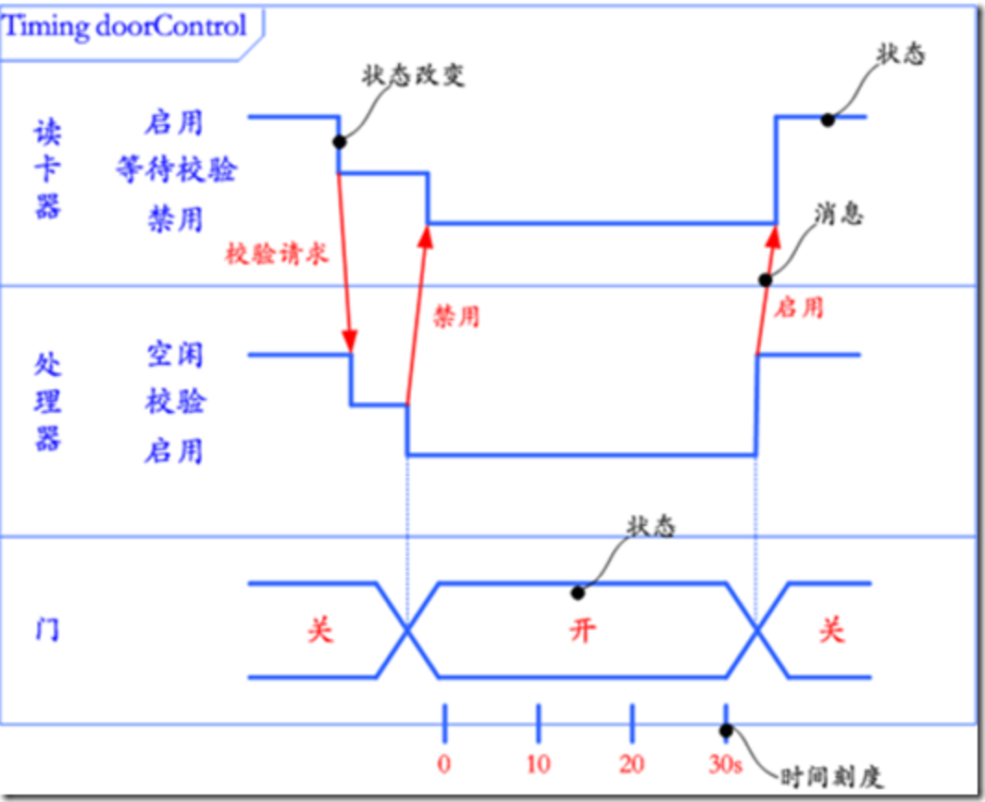
定时图
基本元素：
生命线：一条水平线，反映处于活跃状态的对象实体。
状态：对象实体随时间变化所处的状态。
事件：改变对象状态所激发的动作。
时间：水平方向的时间标度。
时序约束：状态持续时间的间隔要求。
定时图实例-->

Slide 38
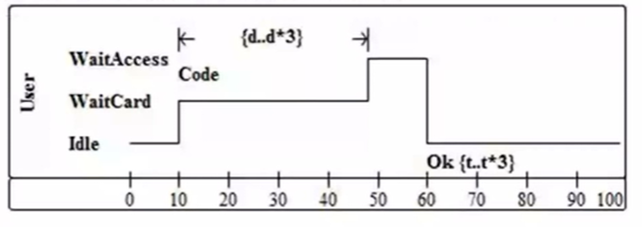
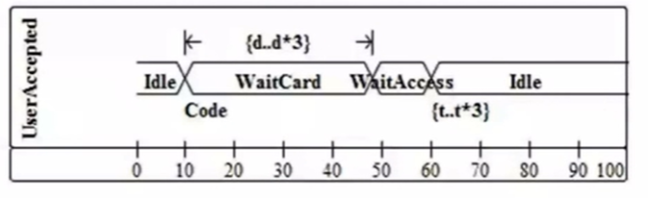
定时图
建模技巧：
1、定时图用于表示不同对象上状态改变之间的定时约束，如果需要对交互时间进行控制可使用定时图。
2、对于那些时间指标要求很高或者时序关系复杂而又敏感的系统（例如嵌入式实时系统和通信领域的某些系统）而言，定时图是一种有力的描述手段。
3、在大部分应用系统的建模中，一般不需要用定时图来描述对象的行为以及它们之间的交互，但是可能需要用它描述系统中某些局部对象的交互情况。
状态变化：
值的变化：

Slide 39
问题
问答：定时图的基本元素是？
生命线、状态、事件、时间、时序约束

Slide 40
问题
单选：下面关于定时图的相关说法错误的是
A、定时图用于表示不同对象上状态改变之间的定时约束。
B、定时图采用一种带数字刻度的时间轴来指定消息的相对顺序。
C、定时图的焦点集中于生命线内部以及它们之间沿着时间轴的条件变化。
D、在大部分应用系统的建模中，一般不需要用定时图来描述对象的行为以及它们之间的交互。

Slide 41
交互概览图
交互概览图概述
交互概览图是交互图与活动图的混合物，可以把交互概览图理解为细化的活动图，在其中的活动都通过一些小型的顺序图来表示；也可以将其理解为利用标明控制流的活动图分解过的顺序图。
交互概览图用于将一些零散的顺序图组织在一起，它采用了活动图的构造方式，利用了活动图的各种控制结点，并把活动图的每个活动结点替换为一个交互或者交互使用，每个交互或者交互使用都使用一个顺序图表示。
交互概览图可视化其他互动图来说明服务，包括目的的控制流之间的合作。
交互概览图是活动图中的变体，如构建图的大部分图符号是相同的。

Slide 42
交互概览图
基本元素：
活动图基本元素：
顺序图基本元素：
状态：动作状态表示原子动作，而活动状态表示的是可以分割的动作。
角色：可以是人或其他的系统或者其子系统。
对象：单独的、可确认的物体、单元或实体。
转移：表示对象将在当前状态中执行动作，并在某个特定事件发生或满足时进入后继状态。
生命线：代表对象在一段时间内的存在。
分支：用于描述基于某个条件的可选择路径。
激活期：代表对象执行一项操作的时期。
分叉和汇合：分叉用于将动作流分为两个或多个并发运行的分支，汇合用于同步分支。
消息：对象之间某种形式的通信。
泳道：将活动图的活动划分为若干组。
对象流：包括依赖关系和对象的应用。

Slide 43
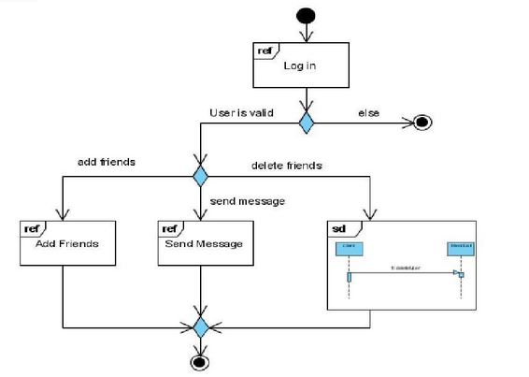
交互概览图
交互概览图示例：

Slide 44
交互概览图
建模技巧：
1、在交互概览图中，使用活动图描述主线，使用顺序图描述细节。
2、交互概览图包含顺序图的表示法及活动图的判断和分支表示法。
3、交互概览图试图将活动图中活动结点之间的控制流机制和顺序图中的生命线间的消息序列混合在一起，很多人认为并没有加入多少新特性。因此，一般情况下很少绘制交互概览图。

Slide 45
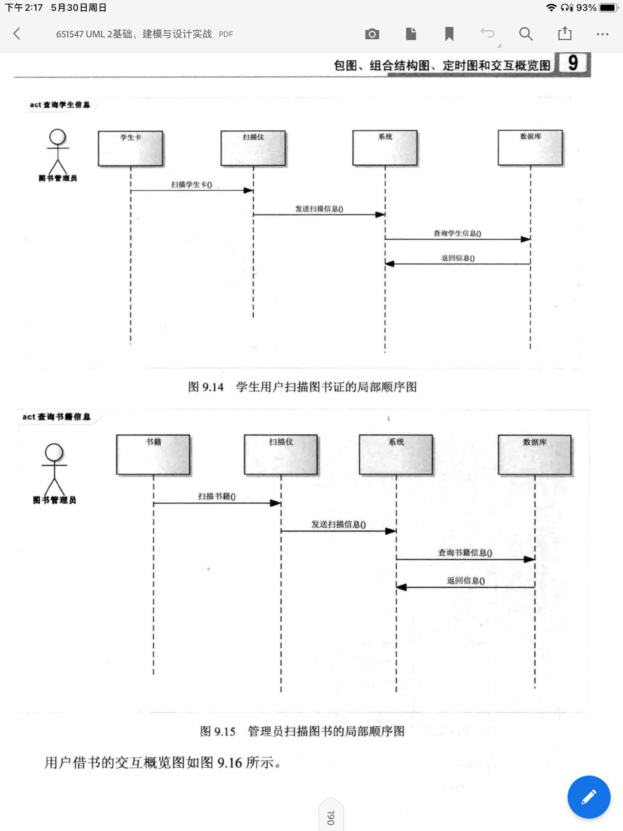
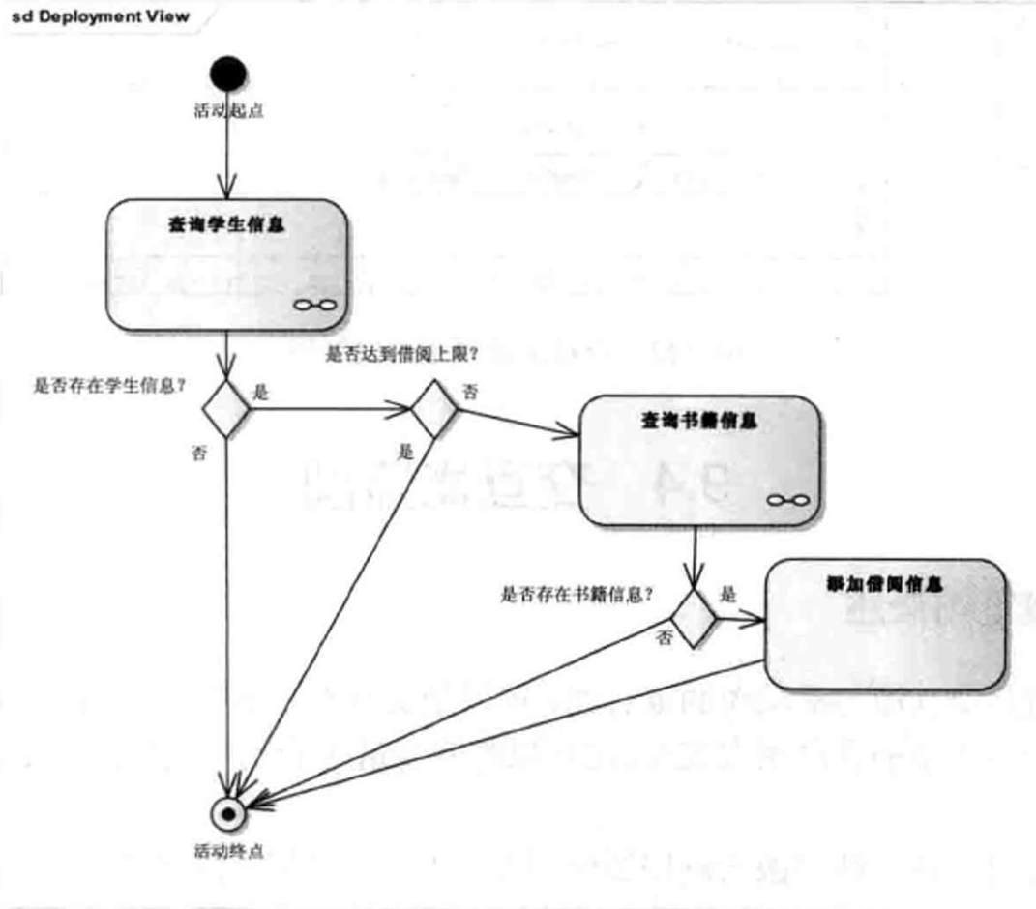
交互概览图
示例：
学生用户局部顺序图：
整体活动图：
管理员用户局部顺序图：

Slide 46
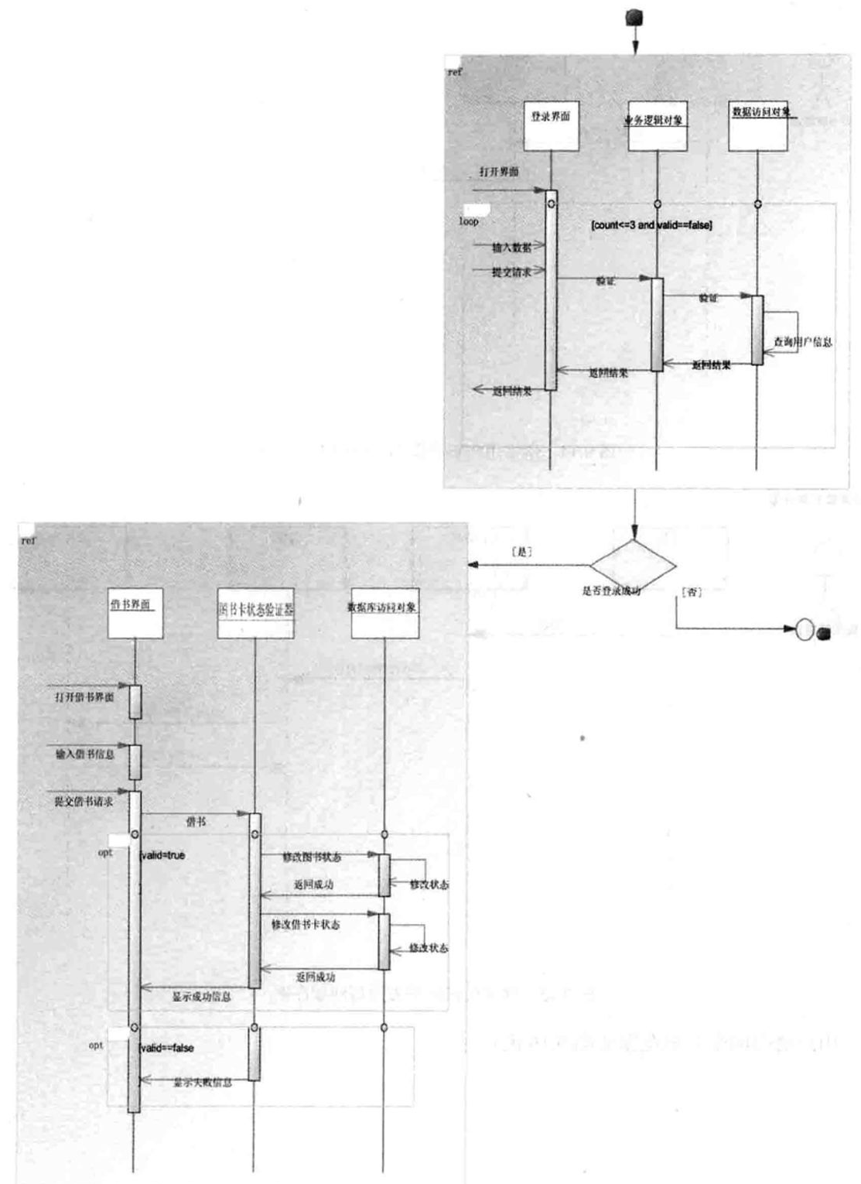
交互概览图
示例：
交互概览图：

Slide 47
问题
问答：交互概览图通常是哪两种图的混合物？
交互图、活动图

Slide 48
问题
单选：下面关于交互概览图的相关说法错误的是
A、交互概览图是活动图中的变体。
B、交互概览图采用了活动图的构造方式，用于将一些零散的顺序图组织在一起。
C、交互概览图的每个交互或者交互使用都使用一个顺序图表示。
D、交互概念图结构明晰，因此，很多情况下都会使用交互概念图。

Slide 49
5
会议纪要

Slide 50
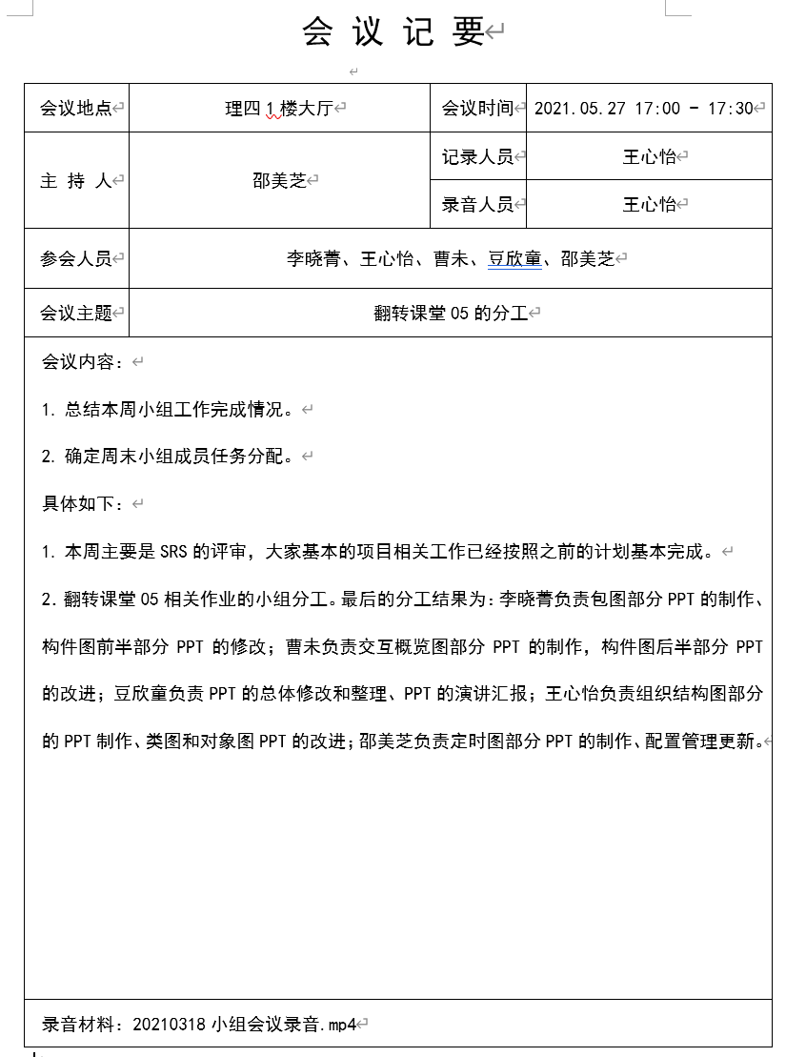
会议纪要

Slide 51
7
小组分工
与评分

Slide 52
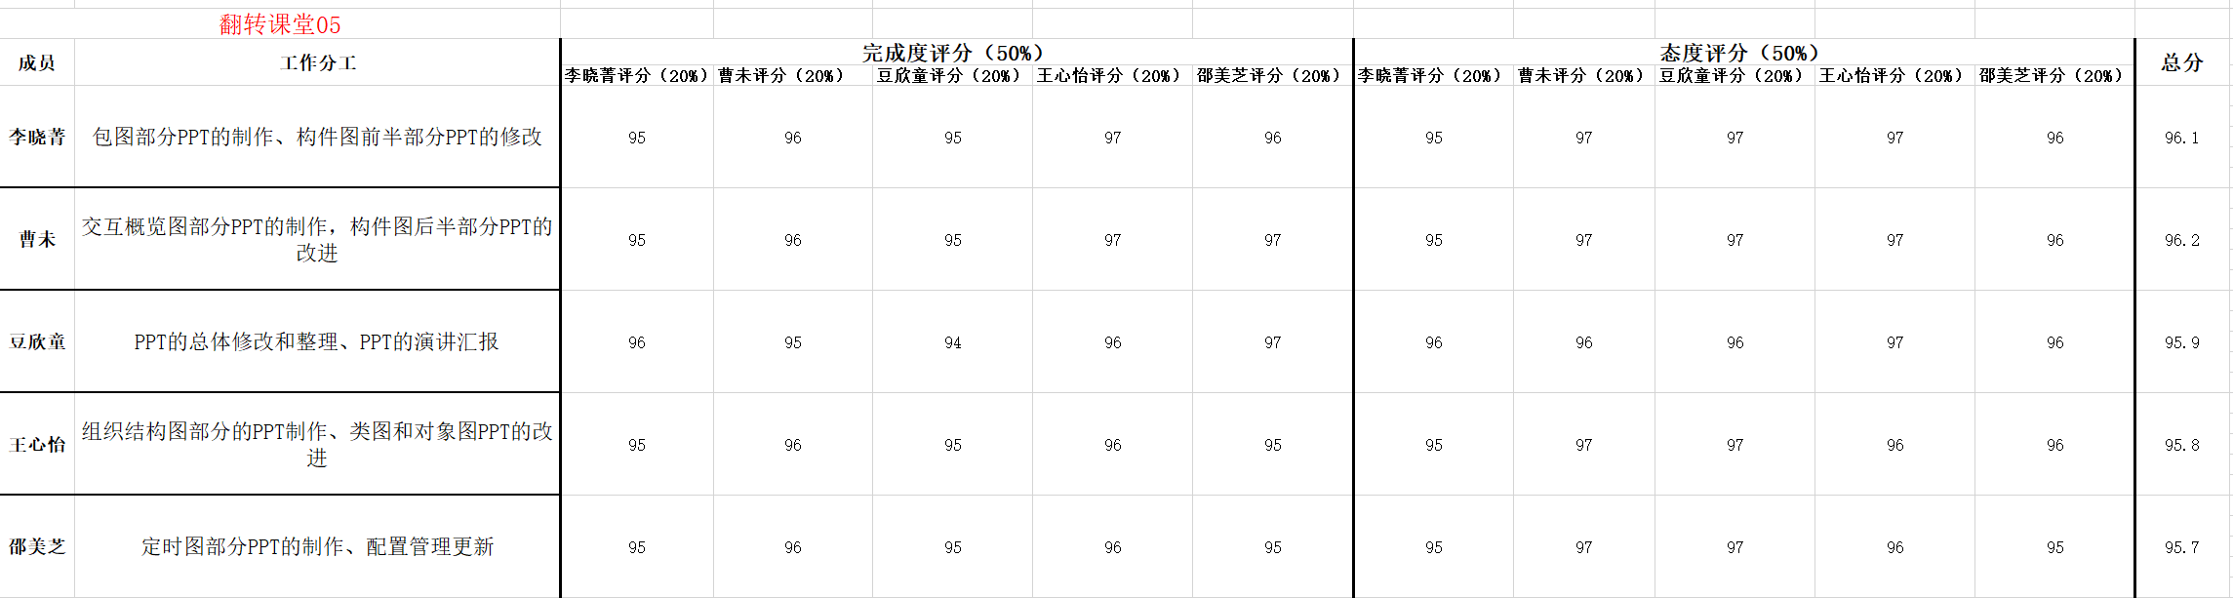
组员评分
邵美芝（95.7）
李晓菁（96.1）
豆欣童（95.9）
曹未（96.2）
王心怡（95.8）
组长评价：大家都比较认真负责，态度和完成度其实都挺到位。曹未同学
主要负责的是我们的模块并且写的较完善所以她的分数相对较高。

Slide 53
8
参考资料

Slide 54
参考资料
[1] https://blog.csdn.net/litianxiang_kaola/article/details/53978656
[2]Grady Booch. James Rumbaugh. Ivar Jacobson UML用户指南(第2版) 人民邮电出版社:2006年6月

Slide 55
THANK YOU

